Slide 1




TOÁN 5
NÀM
BÀI 41. TÌM TỈ SỐ PHẦN TRĂM CỦA HAI SỐ
TIẾT 2
Sách giáo khoa trang 98

Slide 2








NHỮNG ĐIỀU CẦN LƯU Ý
Chuẩn bị sẵn sàng đồ dùng học tập, sách giáo khoa Toán 5 quyển 1.
Tập trung lắng nghe và làm theo yêu cầu của cô giáo.
Hoàn thành bài tập cô giao.

Slide 3

KHỞI ĐỘNG

Slide 4



Trò chơi: Đố bạn ?
Cách chơi như sau:
* Học sinh chơi trò chơi “Đố bạn” theo nhóm 4
- Một bạn trong nhóm viết ra hai số
Đố bạn tìm được tỉ số phần trăm của hai số đó
Bạn được đố nêu kết quả

Slide 5


PHẦN THƯỞNG CỦA CÁC EM LÀ MỘT TRÀNG VỖ TAY THẬT LỚN.

Slide 6
TOÁN 5
NÀM
BÀI 41. TÌM TỈ SỐ PHẦN TRĂM CỦA HAI SỐ
TIẾT 2
Sách giáo khoa trang 98

Slide 7



NÀM
HOẠT ĐỘNG
HÌNH THÀNH KIẾN THỨC MỚI

Slide 8
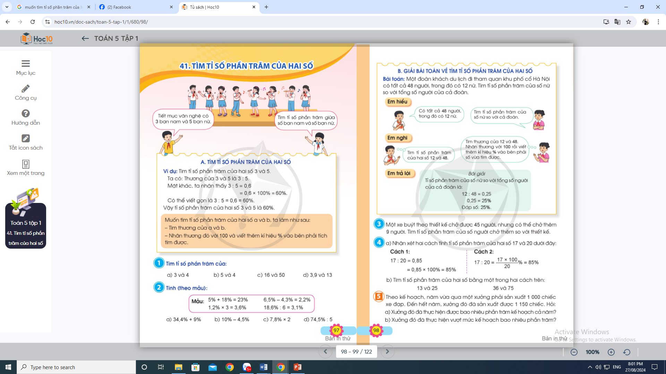

Slide 9
Bài toán: Một đoàn khách du lịch đi tham quan khu phố cổ Hà Nội có tất cả 48 người, trong đó có 12 nữ. Tìm tỉ số phần trăm của số nữ so với tổng số người của cả đoàn.

Slide 10
GHI NHỚ
Muốn tìm tỉ số phần trăm của hai số a và b, ta làm như sau:
- Tìm thương của a và b.
- Nhân thương đó với 100 và viết thêm kí hiệu % vào bên phải tích tìm được.

Slide 11




LUYỆN TẬP, THỰC HÀNH

Slide 12
Bài 3: Một xe buýt theo thiết kế chở được 45 người, nhưng có thể chở thêm 9 người. Tìm tỉ số phần trăm của số người chở thêm so với thiết kế.
Bài toán cho biết gì ?
Cho biết: “Thiết kế chở được 45 người, có thể chở thêm 9 người.”
Bài giải
Tỉ số phần trăm của số người chở thêm so với thiết kế là:
9 : 45 = 0,2
0,2 = 20%
Đáp số: 20%
Bài toán hỏi gì ?
Hỏi: “Tìm tỉ số phần trăm của số người chở thêm so với thiết kế”.

Slide 13
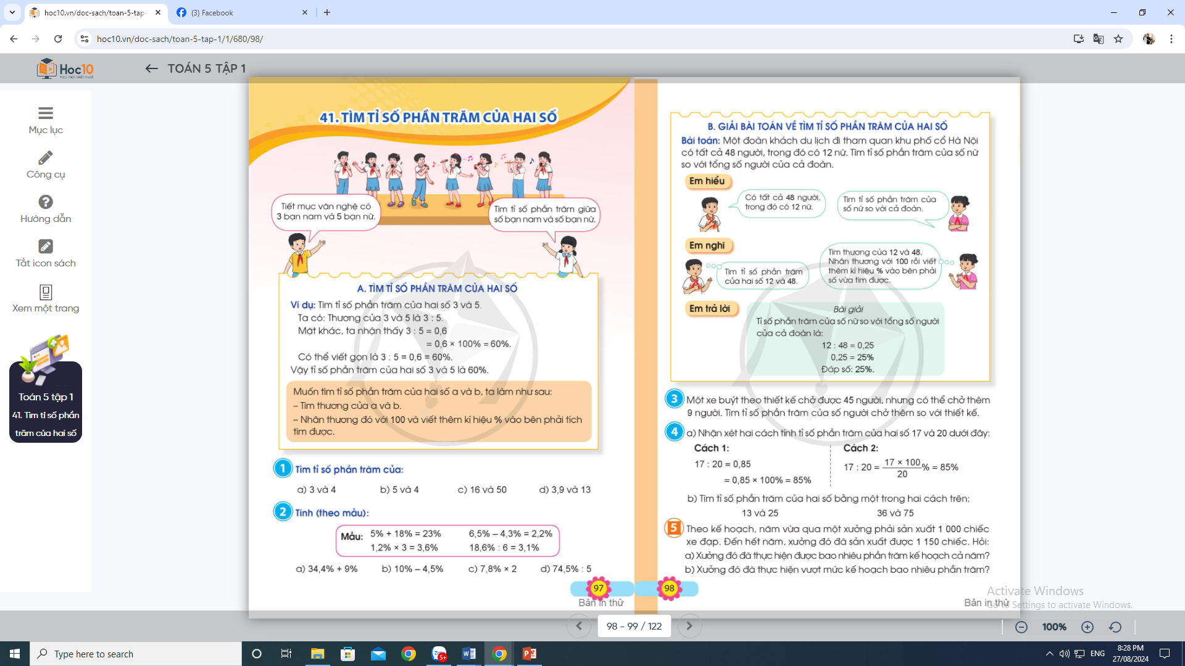
Cách 1: Thực hiện các thao tác sau:
+ Tìm thương của a và b (ở dạng số thập phân).
+ Nhân thương đó với 100 và viết thêm kí hiệu % vào bên phải tích tìm được. (Nói khác đi là nhân thương với 100%).
- Cách 2: Thực hiện thao tác sau:
+ Tìm thương của a và b (viết dưới dạng phân số).
+ Nhân a với 100; Chia cho b; Viết thêm kí hiệu % vào bên phải kết quả tìm được

Slide 14
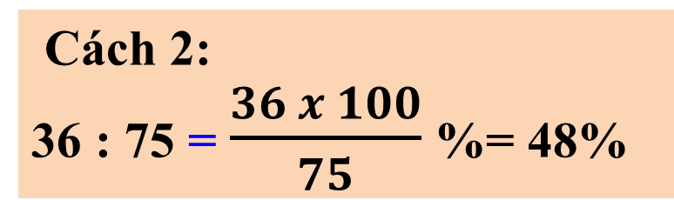
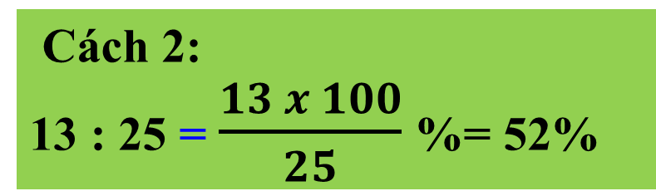
b) Tìm tỉ số phần trăm của hai số bằng một
trong hai cách trên:
13 và 25; 36 và 75.
Cách 1:
13 : 25 = 0,52
= 0,52 x 100% = 52%
Cách 1:
36 : 75 = 0,48
= 0,48x 100% = 48%
Cách 2:
13 : 25 = $\frac{13 x 100}{25}$%= 52%
Cách 2:
36 : 75 = $\frac{36 x 100}{75}$%= 48%

Slide 15

Vận dụng, trải nghiệm

Slide 16

Bài toán cho biết gì ?
Cho biết: “Theo kế hoạch sản xuất 1 000 chiếc xe đạp nhưng đã làm được 1150 chiếc.”
Bài toán hỏi gì ?
Hỏi: a) Xưởng đã thực hiện được bao nhiêu phần trăm kế hoạch cả năm?
b) Xưởng đó đã thực hiện vượt mức bao nhiêu phần trăm kế hoạch cả năm?

Slide 17
Bài giải
a) Tỉ số phần trăm của số xe đã làm được so với kế hoạch là:
1 150 : 1 000 = 1,15
1,15 = 115%
b) Xưởng đó đã thực hiện vượt mức kế hoạch cả năm số phần trăm là:
115%- 100%= 15%
Đáp số: a) 115%;
b) 15%.

Slide 18
CÁC EM GIỎI LẮM!

Slide 19



Muốn tìm tỉ số phần trăm của hai số a và b, ta làm như thế nào?

Slide 20
GHI NHỚ
Muốn tìm tỉ số phần trăm của hai số a và b, ta làm như sau:
Tìm thương của a và b.
Nhân thương đó với 100 và viết thêm kí hiệu % vào bên phải tích tìm được.

Slide 21

DẶN DÒ

Slide 22





TIẾT HỌC KẾT THÚC

Slide 23
Tạm biệt các em!

